Slide 1




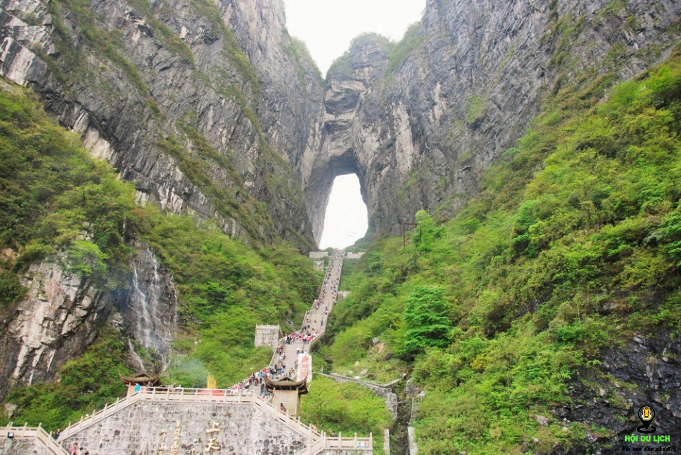
TẬP ĐỌC-LỚP 5B
TRƯỚC CỔNG TRỜI.
GV: NGUYỄN THỊ DUNG

Slide 2

Tập đọc
Khởi động.
- Đọc diễn cảm một đoạn trong bài “Kỳ diệu rừng xanh”.
- Nêu nội dung chính của bài.

Slide 3
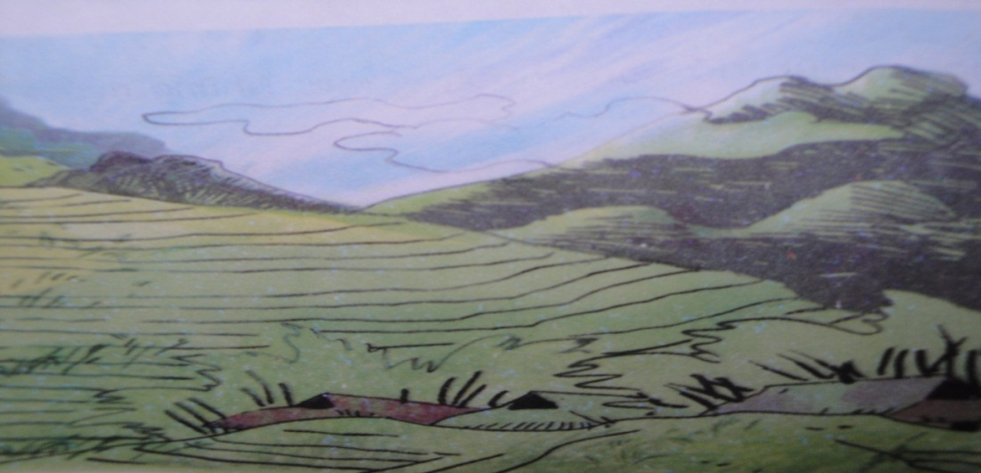
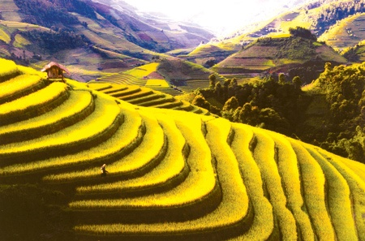
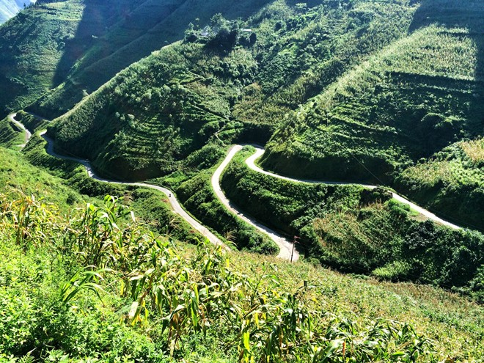
Tập đọc
Trước cổng trời.
Nguyễn Đình Ảnh

Slide 4
Tập đọc
Trước cổng trời
Nguyễn Đình Ảnh
Luyện đọc
Tìm hiểu bài
*Từ khó:
*Từ ngữ:

Slide 5
Tóm tắt nội dung bài:
Bài văn miêu tả vẻ đẹp kì diệu của rừng xanh. Qua đó khẳng định rừng xanh mang lại lợi ích to lớn cho cuộc sống của con người. Mọi người hãy nâng cao ý thức bảo vệ rừng.

Slide 6
Bài gồm mấy đoạn?
Bài gồm 3 đoạn:
Đoạn 1: Từ đầu đến … trên mặt đất.
Đoạn 2: Nhìn ra xa... như hơi khói
Đoạn 3: Còn lại

Slide 7
Tập đọc
Trước cổng trời
Nguyễn Đình Ảnh
Luyện đọc
Tìm hiểu bài
*Từ khó:
*Từ ngữ:
Nguyên sơ :

Slide 8
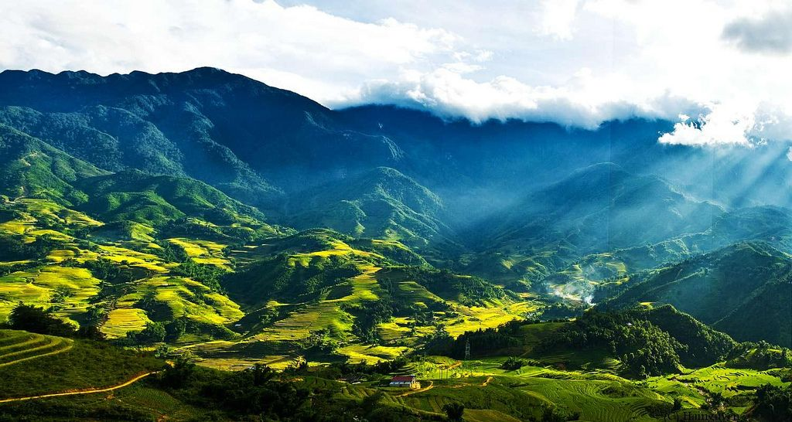
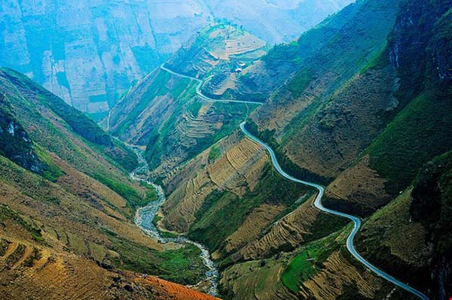
* Nguyên sơ: Còn nguyên vẻ tự nhiên như lúc ban đầu.

Slide 9

Luyện đọc
Tìm hiểu bài
*Từ khó:
*Từ ngữ:
Nguyên sơ
Vạt nương

Slide 10
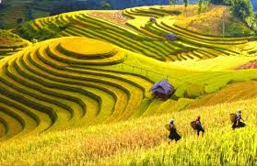

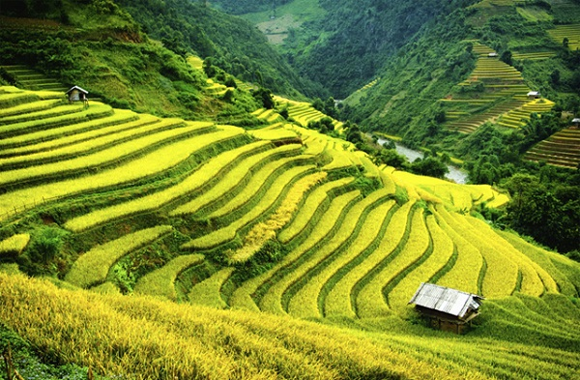
Vạt nương.

Slide 11
Luyện đọc
Tìm hiểu bài
*Từ khó:
*Từ ngữ:
Nguyên sơ
Vạt nương
Triền
Sương giá
Áo chàm

Slide 12
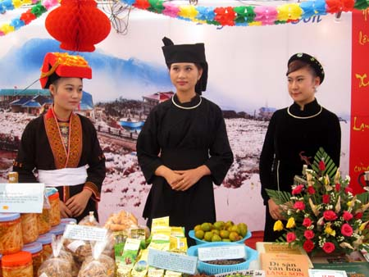
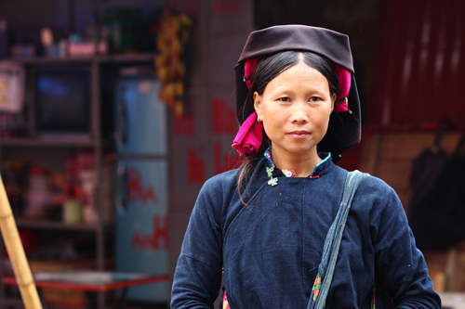
* Áo chàm: Áo nhuộm màu lá chàm, màu xanh đen mà đồng bào miền núi thường mặc.

Slide 13
Luyện đọc
Tìm hiểu bài
*Từ khó:
*Từ ngữ:
Nguyên sơ
Vạt nương
Triền
Sương giá
Áo chàm
Nhạc ngựa

Slide 14
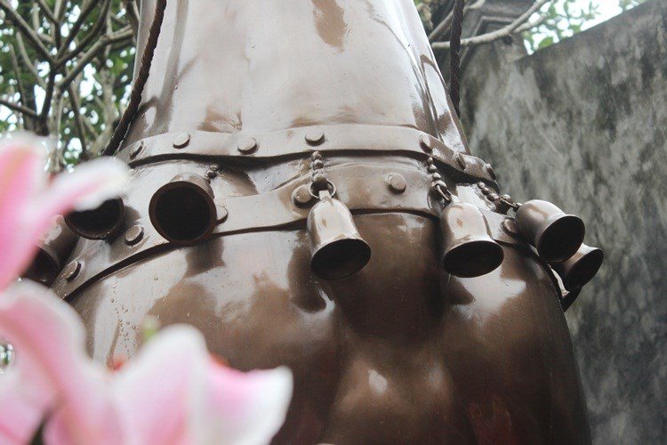
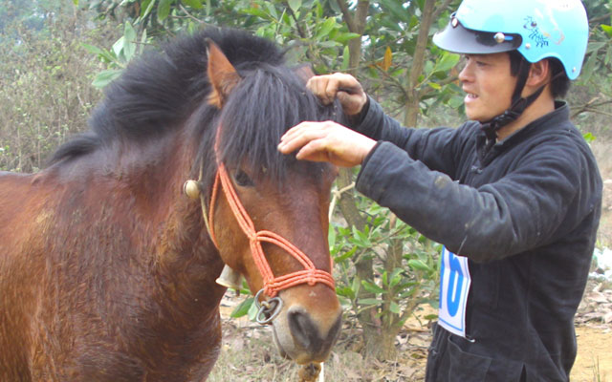
* Nhạc ngựa: Chuông nhỏ, trong đó có hạt, khi rung kêu từng tiếng, đeo ở cổ ngựa.

Slide 15
Luyện đọc
Tìm hiểu bài
*Từ khó:
*Từ ngữ:
Nguyên sơ
Vạt nương
Triền
Sương giá
Áo chàm
Nhạc ngựa
Thung

Slide 16
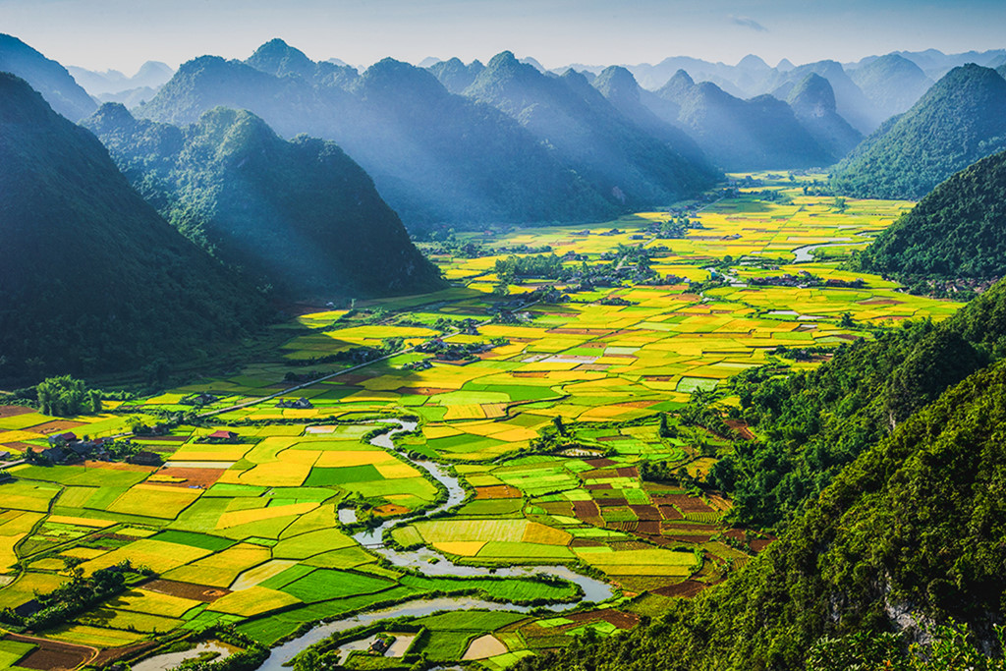
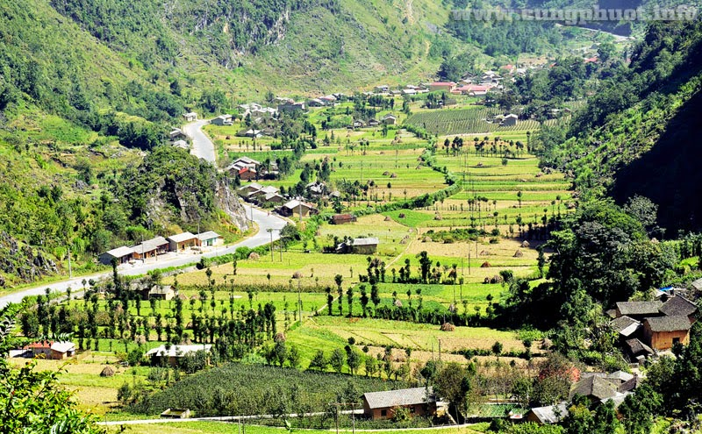
Thung (thung lũng)

Slide 17
Luyện đọc theo nhóm

Slide 18

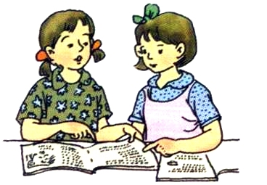
Thi đọc
Ai đọc hay hơn?

Slide 19
Nguyễn Đình Ảnh
Luyện đọc
Tìm hiểu bài
*Từ khó:
*Từ ngữ:
Nguyên sơ
Vạt nương
Triền
Sương giá
Áo chàm
Nhạc ngựa
Thung

Slide 20
Hướng dẫn đọc
Toàn bài đọc với giọng to vừa đủ nghe, thể hiện niềm xúc động của tác giả trước vẻ đẹp hoang sơ, thơ mộng vừa ấm cúng thân thương của bức tranh vùng cao.
Nhấn giọng ở những từ ngữ: ngút ngàn, ngân nga, nguyên sơ, vạt nương, ngựa rung, hoảng dã, khắp ngả, gặt lúa, trồng rau, thấp thoáng...

Slide 21
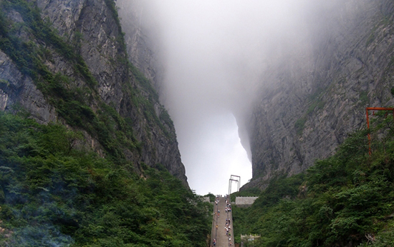
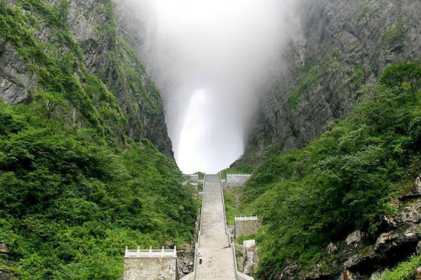
1. Vì sao địa điểm tả trong bài thơ được gọi là “cổng trời”
- Gọi nơi đây là cổng trời vì đó là một đèo cao giữa hai vách đá; từ đỉnh đèo có thể nhìn thấy cả một khoảng trời lộ ra, có mây bay, gió thoảng, tạo cảm giác như đó là cổng để đi lên trời.

Slide 22
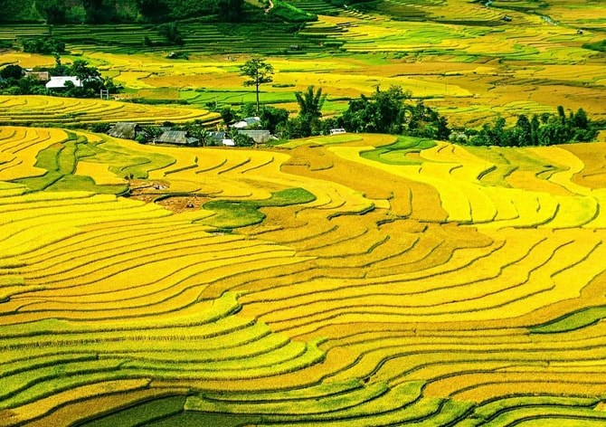
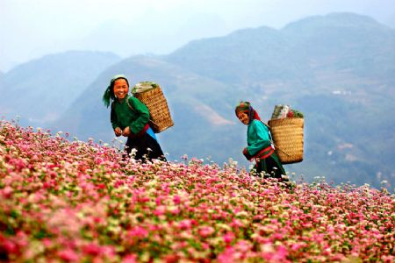
Tập đọc
Trước cổng trời
Tìm hiểu bài
3. Trong cảnh vật miêu tả em thích nhất cảnh vật nào? Vì sao?
- Vẻ đẹp hoang sơ, thơ mộng của thiên nhiên vùng núi cao và cuộc sống của đồng bào dân tộc nơi đây

Slide 23
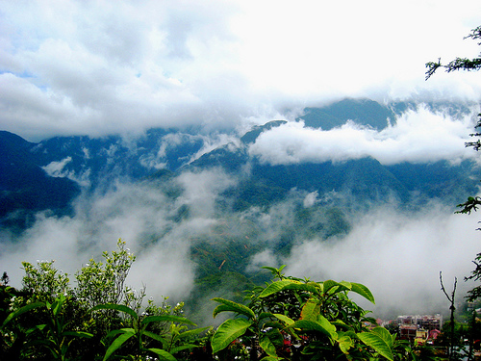
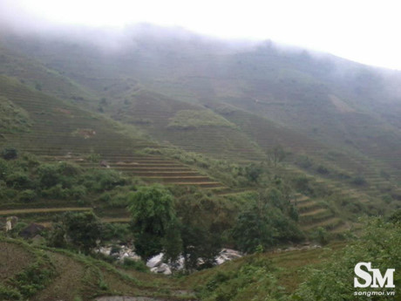
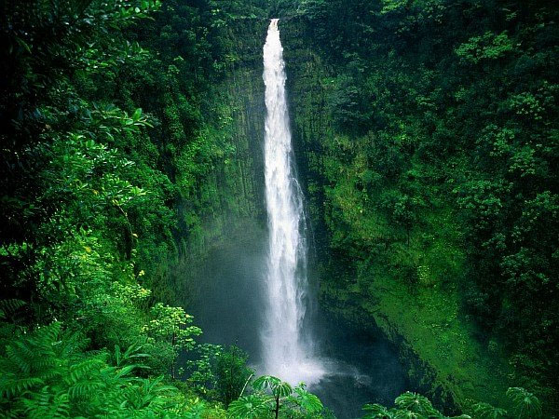
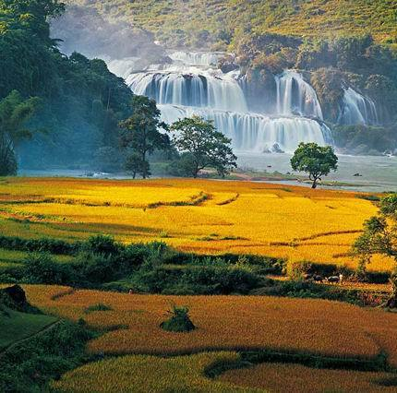
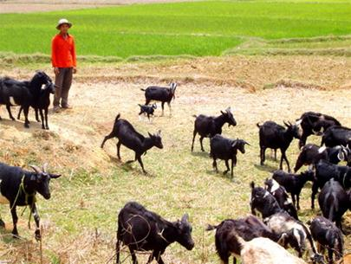

Slide 24
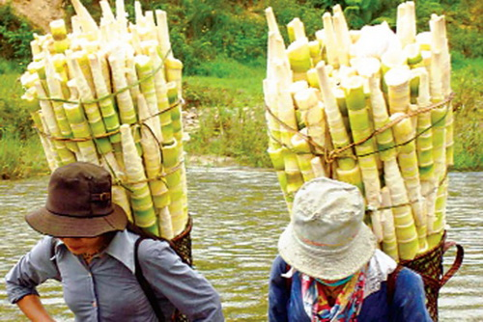
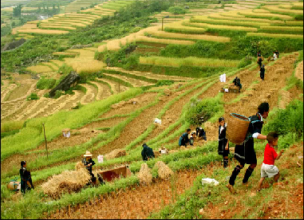
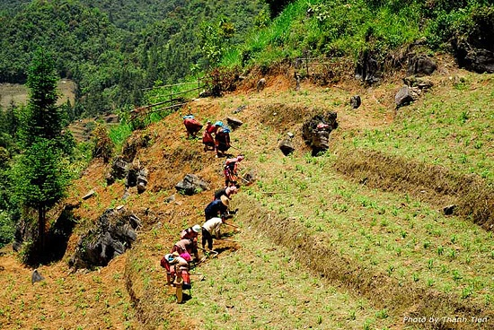
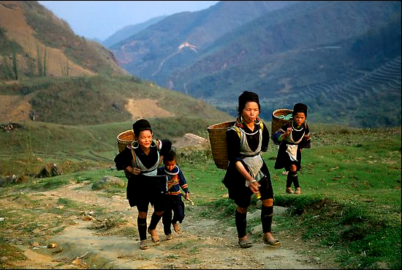
Tìm hiểu bài
4. Điều gì khiến cho cánh rừng sương giá như ấm lên?
+ Sắc màu cỏ hoa, thác réo ngân nga
+ Đàn dê, cây trái, ráng chiều…
* Hình ảnh con người lao động tất bật, rộn ràng trong công việc.
+ Người Tày, người Giáy, người Dao
+ Tìm măng, hái nấm
+ sương giá

Slide 25
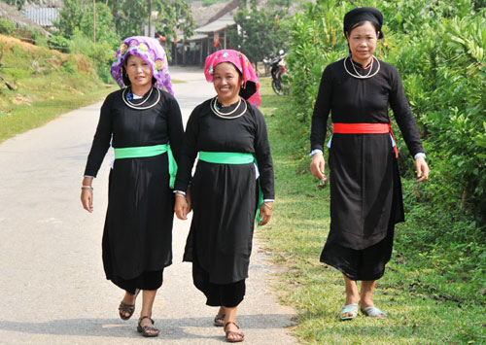
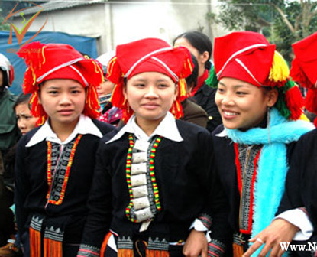
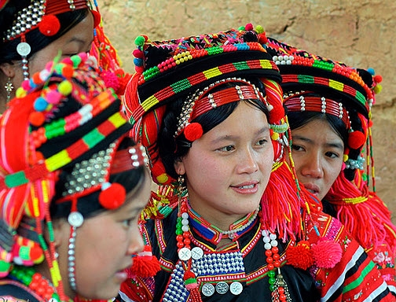

Slide 26
Tập đọc
Trước cổng trời
Nguyễn Đình Ảnh
  Nội dung chính của bài là gì?
Ca ngợi vẻ đẹp của cuộc sống trên vùng miền
núi cao nơi có thiên nhiên thơ mộng, khoáng
đạt trong lành cùng những con người chịu
thương chịu khó hăng say lao động làm đẹp
cho quê hương.

Slide 27

LUYỆN ĐỌC DIỄN CẢM

Slide 28
Tập đọc
Trước cổng trời
Nhìn ra xa ngút ngát
Bao sắc màu cỏ hoa
Con thác réo ngân nga
Đàn dê soi đáy suối
Giữa ngút ngàn cây trái
Dọc vùng rừng nguyên sơ
Không biết thực hay mơ
Ráng chiều như hơi khói…

Slide 29

Học thuộc lòng

Slide 30
Trước cổng trời
Giữa ba bên …
Mở ra …
Có gió thoảng, …
Cổng trời trên ….
Lúa chín ngập …
Và tiếng nhạc …
Suốt triền rừng …
Người Tày từ …
Đi gặt lúa, …
Những người Giáy, …
Đi tìm măng …
Vạt áo choàng …
Nhuộm xanh cả …
Và gió thổi, …
ấm giữa rừng …
NGUYỄN ĐÌNH ẢNH
Nhìn ra xa ….
Bao sắc màu …
Con thác réo …
Đàn dê soi …
Giữa ngút ngàn …
Dọc vùng rừng …
Không biết thực …
Ráng chiều như …

Slide 31
Trước cổng trời
Giữa ba bên vách đá
… khoảng trời
Có gió thoảng, mây trôi
… trên mặt đất ?
Lúa chín ngập lòng thung
… ngựa rung
Suốt triền rừng hoang dã
… từ khắp ngả
Đi gặt lúa, trồng rau
… Giáy, người Dao
Đi tìm măng hái nấm
… thấp thoáng
Nhuộm xanh cả ráng chiều
…, suối reo
ấm giữa rừng hoang giá.
NGUYỄN ĐÌNH ẢNH
Nhìn ra xa ngút ngát
… cỏ hoa
Con thác réo ngân nga
… soi đáy suối
Giữa ngút ngàn cây trái
… nguyên sơ
Không biết thực hay mơ
… như hơi khói…

Slide 32
Trước cổng trời
Giữa ba bên vách đá
…
Có gió thoảng, mây trôi
…
Lúa chín ngập lòng thung
…
Suốt triền rừng hoang dã
…
Đi gặt lúa, trồng rau
…
Đi tìm măng hái nấm
…
Nhuộm xanh cả ráng chiều
…
ấm giữa rừng hoang giá.
NGUYỄN ĐÌNH ẢNH
Nhìn ra xa ngút ngát
…
Con thác réo ngân nga
…
Giữa ngút ngàn cây trái
…
Không biết thực hay mơ
…

Slide 33
Củng cố:
Nội dung chính của bài?
Ca ngợi vẻ đẹp của cuộc sống trên vùng miền
núi cao nơi có thiên nhiên thơ mộng, khoáng
đạt trong lành cùng những con người chịu
thương chịu khó hăng say lao động làm đẹp
cho quê hương.

Slide 34
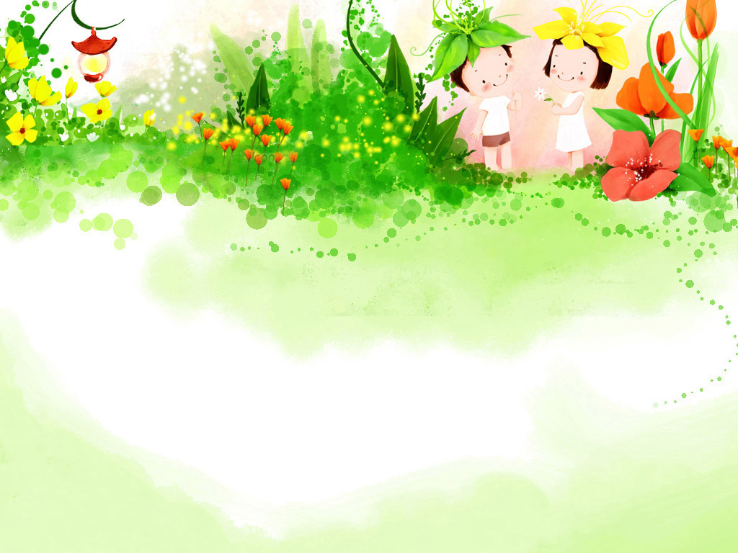
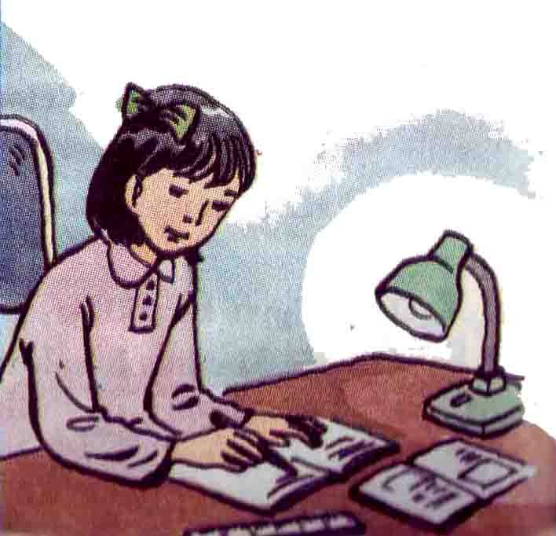
Dặn dò
Đọc lại bài học.
- Xem trước bài: Cái gì quý nhất

Slide 35
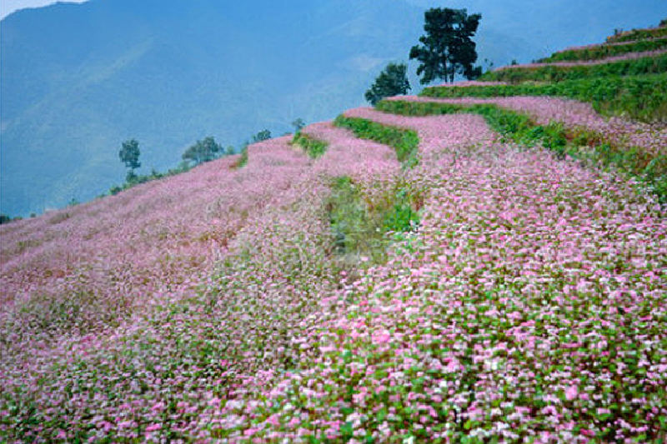
CHÀO CÁC EM !

